Slide 1
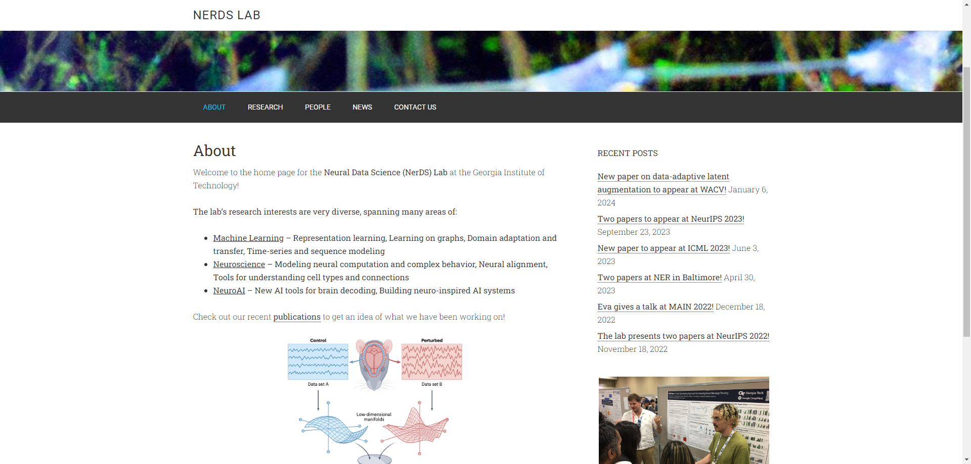
NERDS LAB
https://dyerlab.gatech.edu/research/

Slide 2
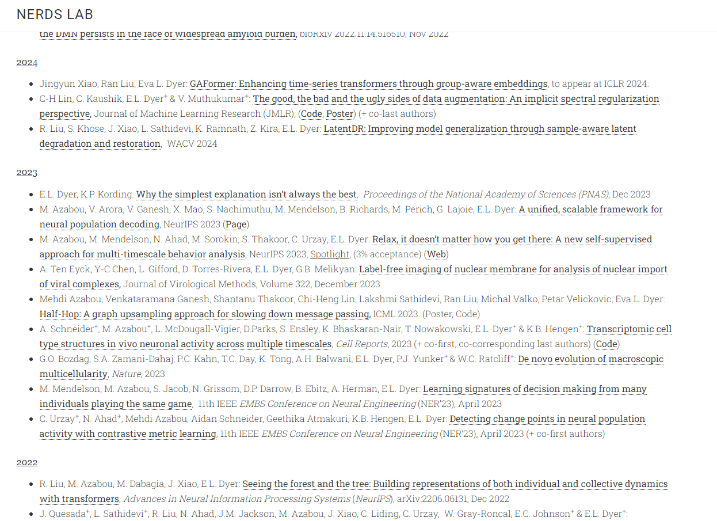
NERDS LAB
23年2篇NeurIPS， 2篇ICML
主要方向
Machine Learning – Representation learning, Learning on graphs, Domain adaptation and transfer, Time-series and sequence modeling
Neuroscience – Modeling neural computation and complex behavior, Neural alignment, Tools for understanding cell types and connections
NeuroAI – New AI tools for brain decoding, Building neuro-inspired AI systems
https://dyerlab.gatech.edu/research/

Slide 3
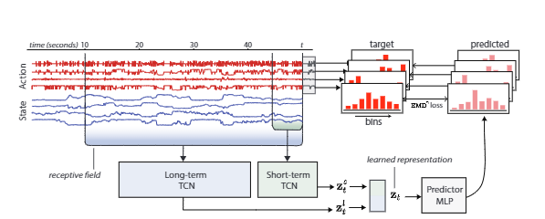
NERDS LAB
相关文章
M. Azabou, M. Mendelson, N. Ahad, M. Sorokin, S. Thakoor, C. Urzay, E.L. Dyer: Relax, it doesn’t matter how you get there: A new self-supervised approach for multi-timescale behavior analysis, NeurIPS 2023, Spotlight, (3% acceptance) (Web)
https://dyerlab.gatech.edu/research/

Slide 4
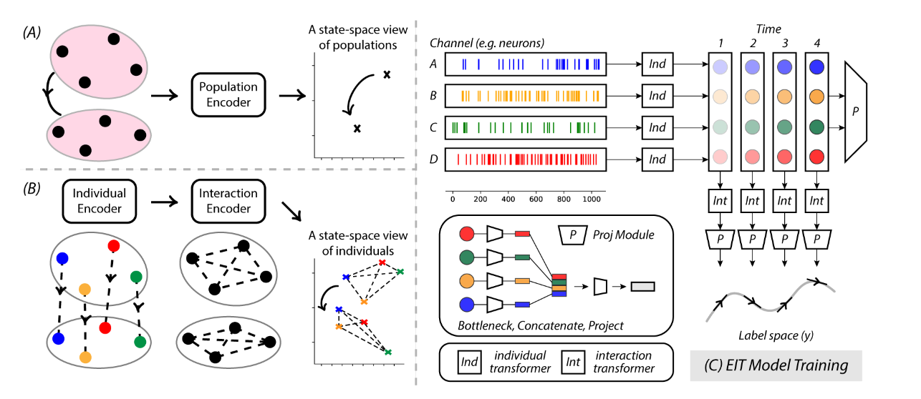
NERDS LAB
相关文章
R. Liu, M. Azabou, M. Dabagia, J. Xiao, E.L. Dyer: Seeing the forest and the tree: Building representations of both individual and collective dynamics with transformers, Advances in Neural Information Processing Systems (NeurIPS), arXiv:2206.06131, Dec 2022)
https://dyerlab.gatech.edu/research/

Slide 5
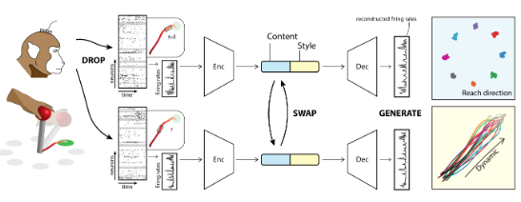
NERDS LAB
相关文章
R. Liu, M. Azabou, M. Dabagia, C-H. Lin, M. Gheshlaghi Azar, K.B. Hengen, M. Valko, E.L. Dyer, Drop, Swap, and Generate: A Self-Supervised Approach for Generating Neural Activity, Neural Information Processing Systems (NeurIPS), Oral (1% submissions), 2021 (Code)
https://dyerlab.gatech.edu/research/

Slide 6
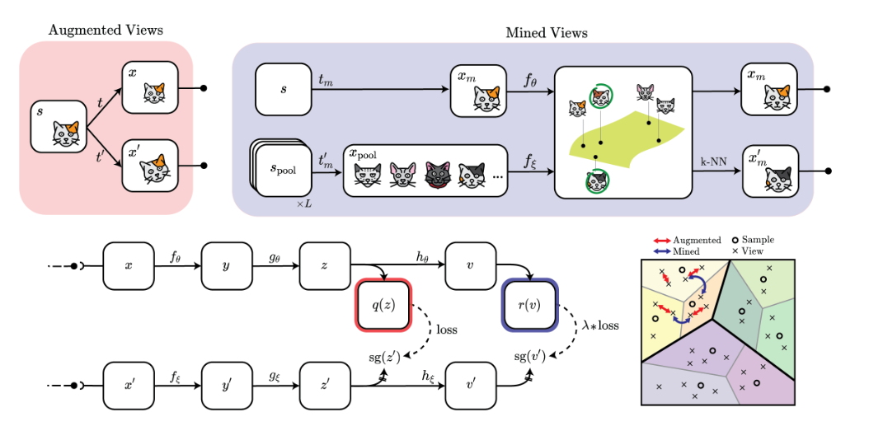
NERDS LAB
相关文章
M. Azabou, M. Gheshlaghi Azar, R. Liu, C-H. Lin, E.C. Johnson, K. Bhaskharan-Nair, M. Dabagia, K.B. Hengen, W. Gray-Roncal, M. Valko, E.L. Dyer, Mine Your Own vieW: Self-supervised learning through across-sample prediction, Neural Information Processing Systems (NeurIPS), Workshop on Self-supervised Learning: Theory and Practice, Oral, Dec 2021 (Code)
https://dyerlab.gatech.edu/research/

Slide 7
一个统一，可扩展的神经群体解码框架

Slide 8
Abstract
目标：深度学习的优势得益于模型和数据集的大规模， 然而由与不同神经记录的神经元以及被试以及范式都有不同，将多个神经记录集合到一个统一的框架中非常困难。
方法：提出了一个可以将大规模的神经记录统一的训练框架。
主要贡献：
以单个spike为转为建立token，从而建立一个包含精细发放时间的spike表征
基于cross-attention以及PerceiverIO的backbone构建表征学习的框架
主要结果：
成功训练了大规模的神经模型，包括7非人灵长类，158个sessions，27373个神经单元超过100小时神经记录。
不同的任务中，预训练的模型可以快速是可以快速适应新的、未见过的、神经元对应关系不明确的记录中，从而以最少的标签实现了较高的性能

Slide 9
Intro
目标：
多个神经记录集合到一个统一的框架中训练的主要问题：跨session的神经元群体记录不好对齐，包括：记录多个个体记录到的神经元集合是独特的，对齐困难；跨天的神经元集合会变，导致输入的维度会变。
方法：放松了session间神经元间对应关系的条件，实现跨多个神经记录会话的可扩展高效训练。
主要贡献：
以单个spike为转为建立token，从而建立一个包含精细发放时间的spike表征
基于cross-attention以及PerceiverIO的backbone构建表征学习的框架
主要结果：
成功训练了大规模的神经模型，包括7非人灵长类，158个sessions，27373个神经单元超过100小时神经记录。
不同的任务中，预训练的模型可以快速是可以快速适应新的、未见过的、神经元对应关系不明确的记录中，从而以最少的标签实现了较高的性能
给了两个大规模的预训练模型(POYO-1, POYO-mp)

Slide 10
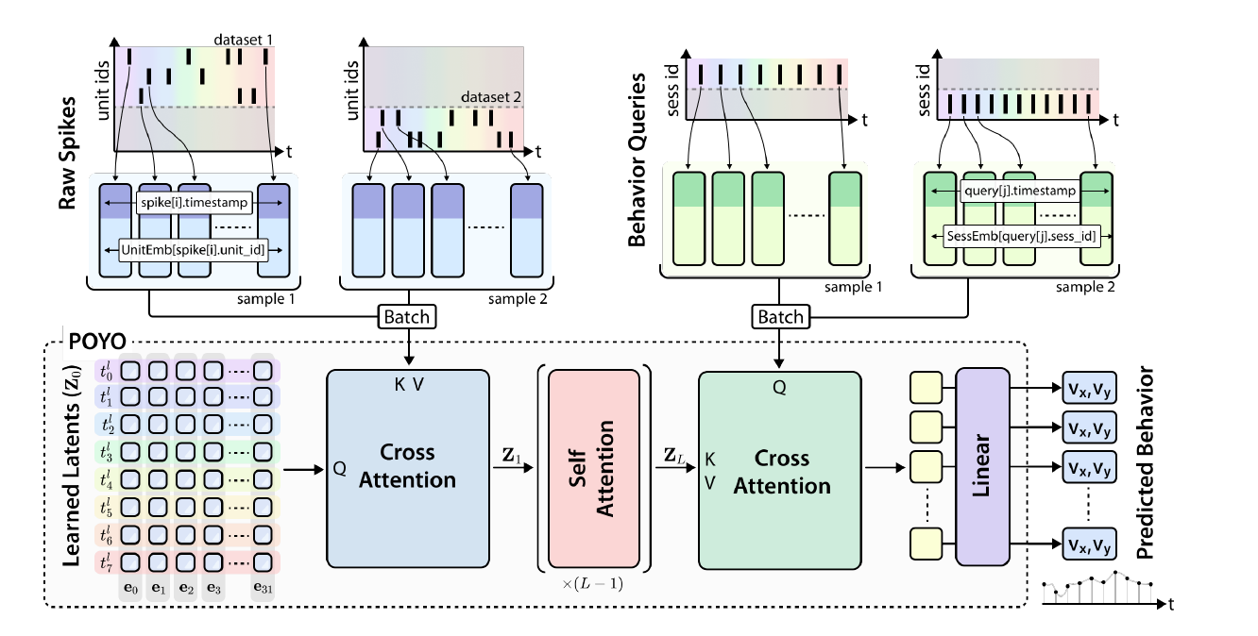
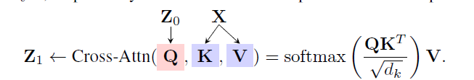

Method
The neural tokenizer
Compressing the input sequence
Notes:
The neural tokenizer： 以每次发放的事件为单位编码神经序号和时间戳（避免binning的参数选择以及稀疏发放带来的浪费）
Building the latent space： Compressing the input sequence：将较长的原始序列表征压缩到较短的latent tokens； Attention in the latent space：

Slide 11
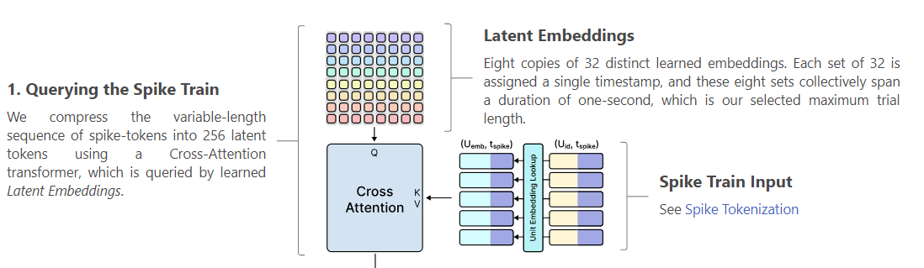
Method
The neural tokenizer
Compressing the input sequence
Notes:
The neural tokenizer： 以每次发放的事件为单位编码神经序号和时间戳（避免binning的参数选择以及稀疏发放带来的浪费）
Building the latent space： Compressing the input sequence：将较长的原始序列表征压缩到较短的latent tokens； Attention in the latent space：

Slide 12
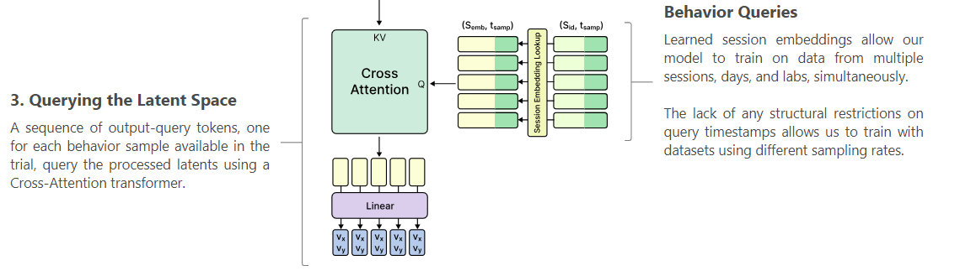
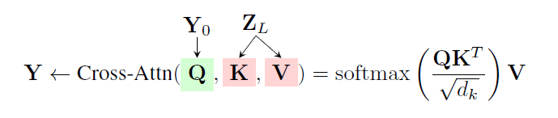
Method
The neural tokenizer
Compressing the input sequence
Notes:
The neural tokenizer： 以每次发放的事件为单位编码神经序号和时间戳（避免binning的参数选择以及稀疏发放带来的浪费）
Building the latent space： Compressing the input sequence：将较长的原始序列表征压缩到较短的latent tokens； Attention in the latent space：

Slide 13
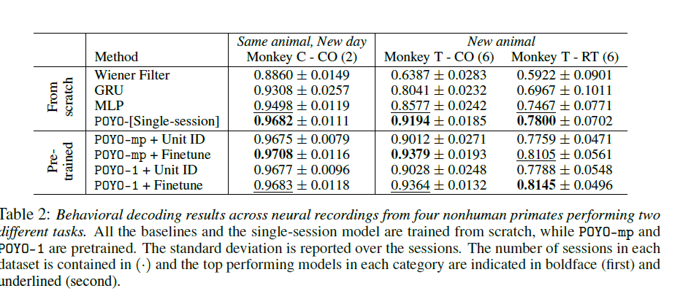
Method

Slide 14
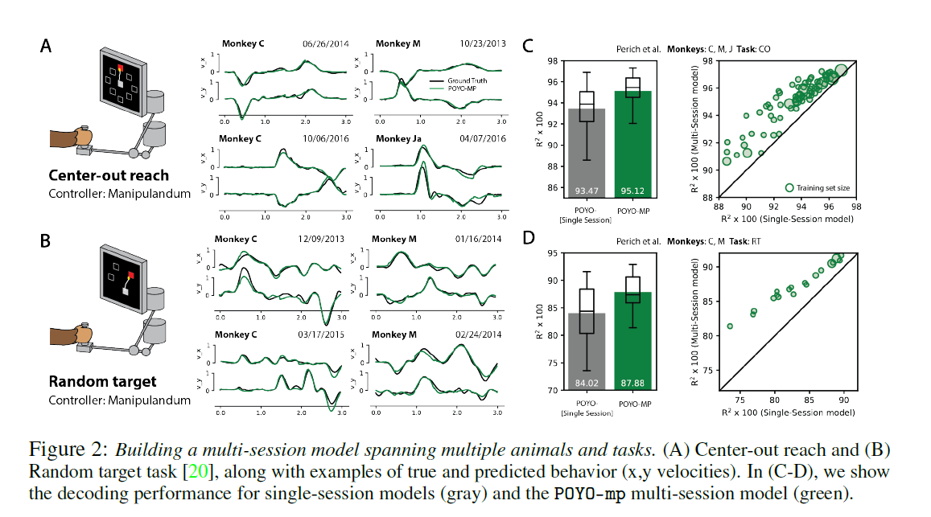
Result
多session优于单session

Slide 15
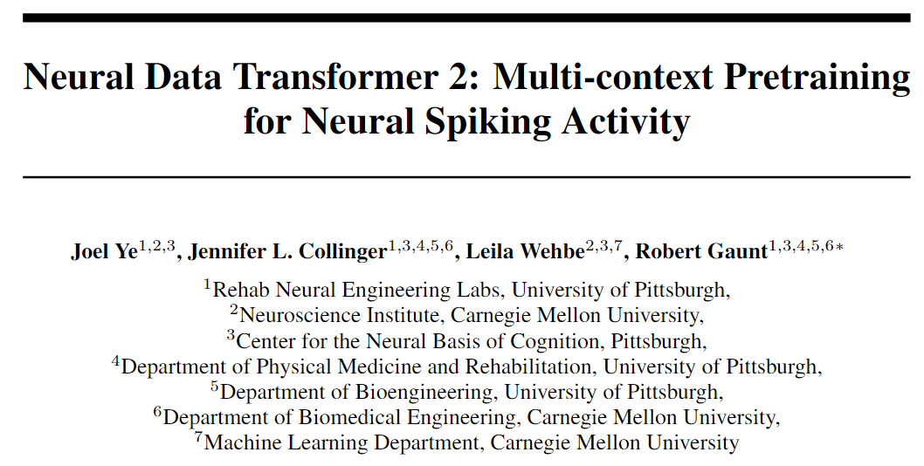
NeurIPS23-Poster
Notes:
Neural Data Transformer 2: Multi-context Pretraining for Neural Spiking Activity

Slide 16
Abstract
目标：解决脑-机接口（BCIs）中神经群体尖峰活动建模的问题，特别是如何提高模型对新实验环境的适应性和深度神经网络（DNNs）的有效性。
方法：提出了Neural Data Transformer 2（NDT2），这是一个时空变换器模型，它通过大规模无监督预训练来学习跨不同实验环境的神经数据表征。
主要贡献：
多上下文预训练：NDT2在多个会话、受试者和任务的数据上进行预训练，以学习通用的特征表示。
时空注意力机制：模型利用注意力机制来关注神经活动中的关键时空特征。
学习上下文嵌入：模型使用已知的元数据（如会话ID、受试者ID）来学习上下文嵌入，以适应不同的实验条件。
不对称编码-解码架构：NDT2采用先编码未掩码令牌，再解码掩码令牌的架构，提高了模型的记忆效率。
主要结果：
在猴子的Random Target Task (RTT)数据集上的预训练效果评估、预训练数据量和类型的影响分析、实时光标控制实验等。
在无监督和监督任务上都取得了性能提升，特别是在新实验会话中的快速适应能力。

Slide 17
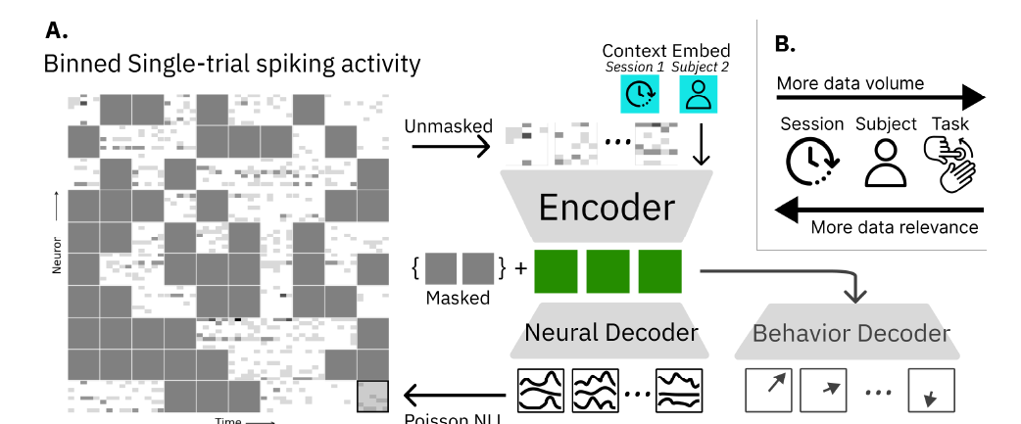
Method
时空注意力机制
学习上下文嵌入
多上下文预训练
不对称编码-解码架构

Slide 18
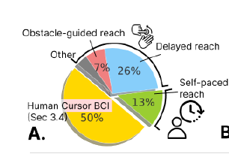
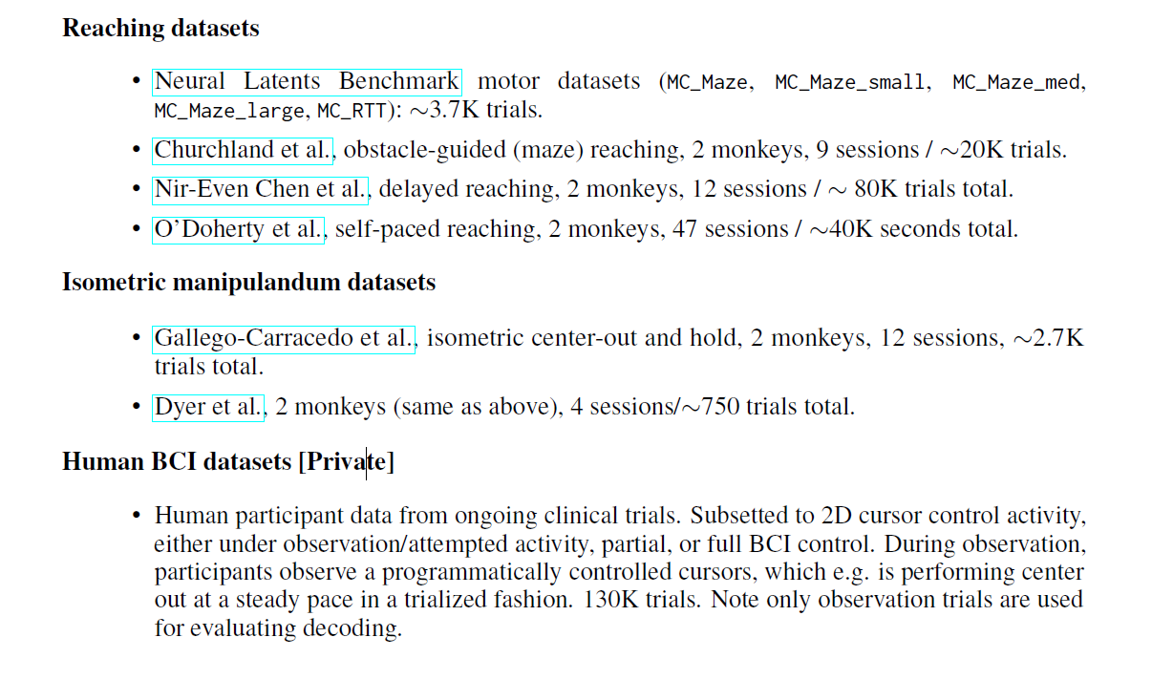
Method

Slide 19
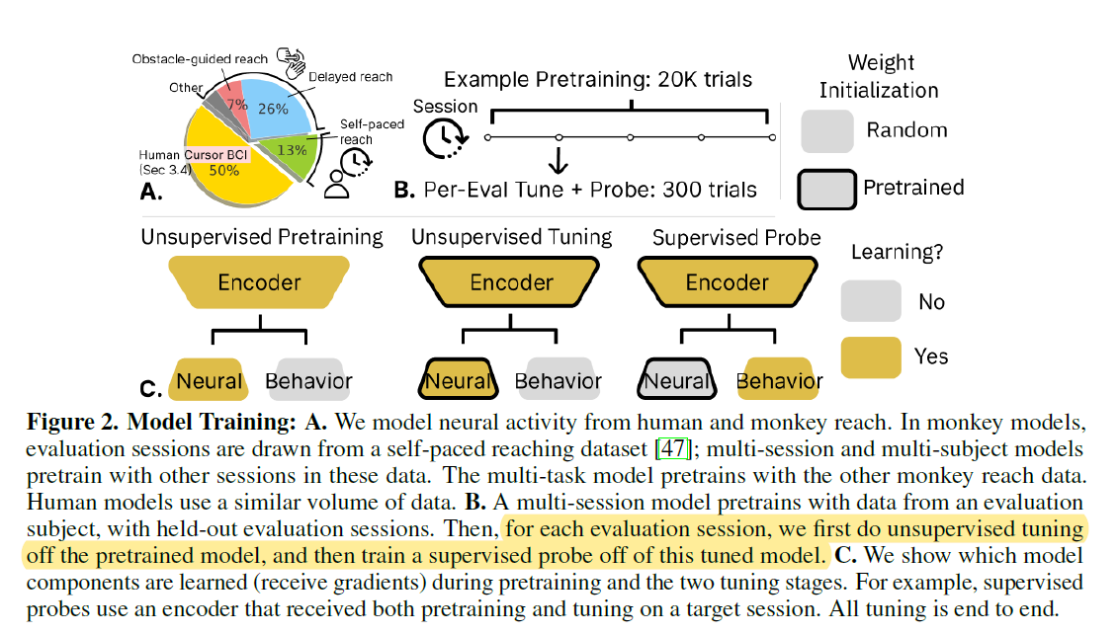
Method

Slide 20
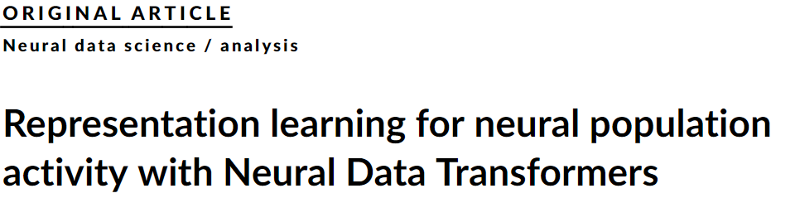
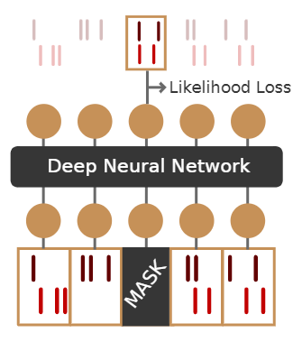
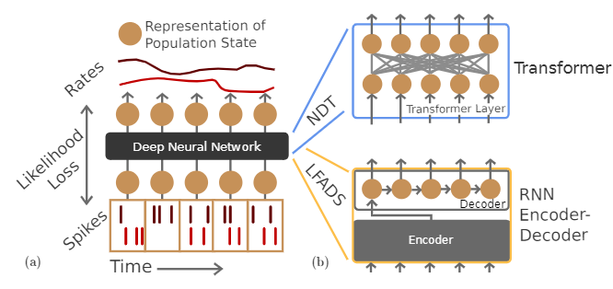
NDT-method
Tansformer代替nn的时序建模方式，使得具有平行效果
Ye J, Pandarinath C. Representation learning for neural population activity with Neural Data Transformers[J]. arXiv preprint arXiv:2108.01210, 2021.

Slide 21
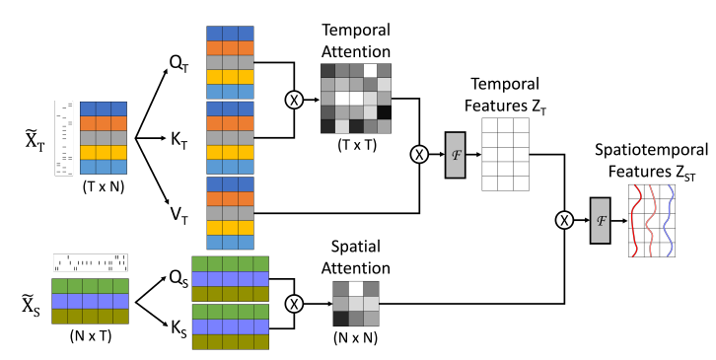
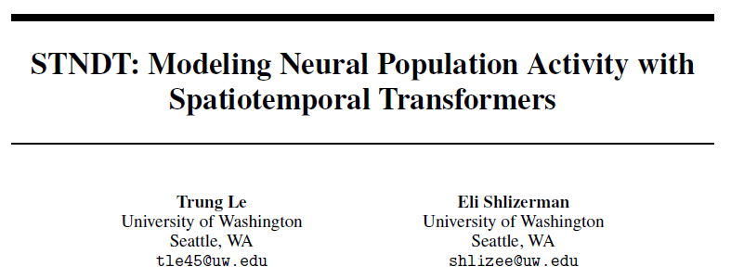
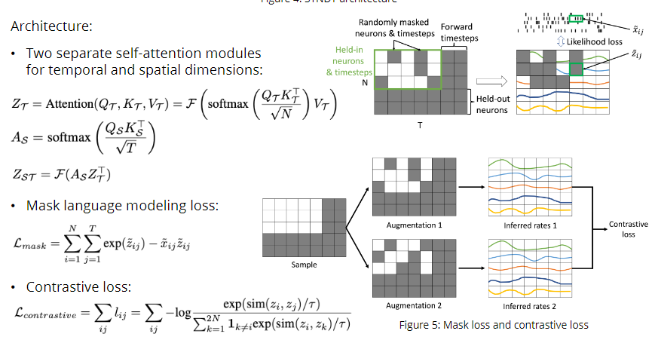
STNDT-method
在基于NDT很好的建模神经群体的时间演化的基础上，建模neurons之间的关系；
此外提出了对比学习的loss来进一步提升性能
Le T, Shlizerman E. STNDT: Modeling Neural Population Activity with Spatiotemporal Transformers[J]. Advances in Neural Information Processing Systems, 2022, 35: 17926-17939.

